Slide 1

境所 SceneLock UI设计介绍
打造卓越用户体验的视觉艺术
探索从用户需求到视觉呈现的完整设计旅程，创造令人难忘的数字体验
组员：李子昕 许飞洋 陈蜀予

Slide 2




设计前的关键一步：用户调研与需求分析
锁定目标用户
数据收集与分析
深入了解用户画像、使用场景和行为习惯，挖掘真实需求和核心痛点
通过问卷调查、用户访谈、竞品分析等方法，收集多维度数据指导设计决策
需求优先级排序
梳理功能需求，确定优先级，确保界面设计聚焦核心价值，提升产品竞争力

Slide 3
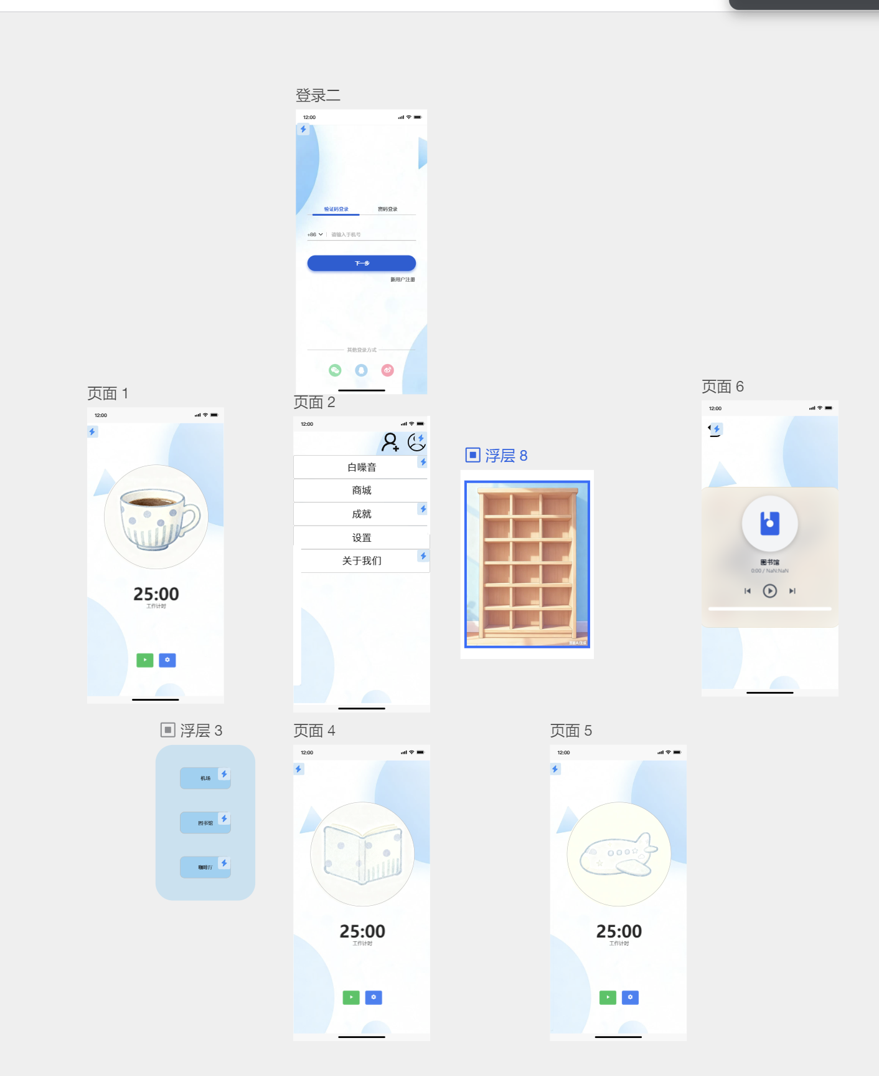
设计规范：保持界面一致性与高效协作
01
02
建立设计系统
AI工具赋能
定义统一的色彩体系、字体层级、图标风格和UI组件库，形成完整的视觉语言
利用AI辅助工具快速生成设计变体，智能适配不同场景，大幅提升设计效率

Slide 4
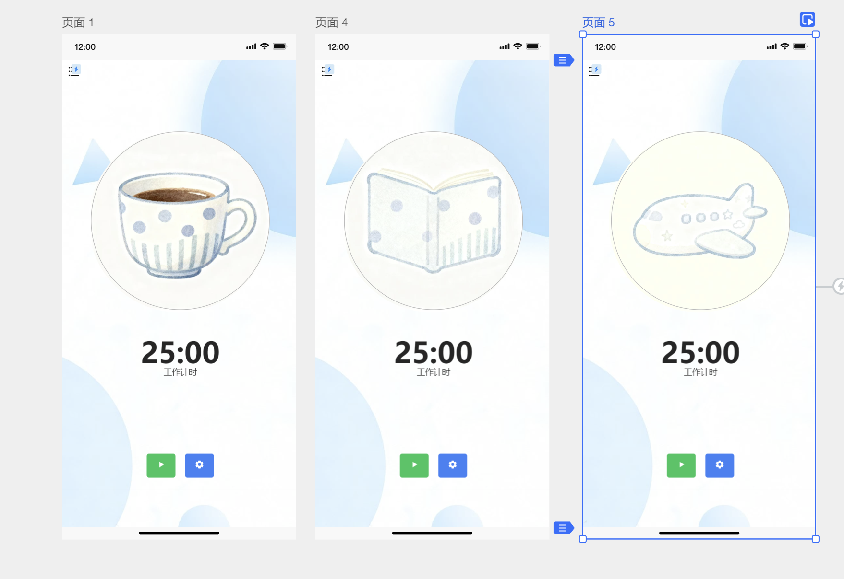



色彩、图标与动效的巧妙运用
色彩搭配策略
图标设计原则
选择符合品牌调性的温柔舒缓配色方案，兼顾视觉舒适度与情感吸引力。主色传递品牌个性，辅助色丰富层次，确保足够的对比度以保证可读性。
追求简洁、统一、易识别的图标风格。使用矢量格式支持多分辨率适配，确保在不同屏幕密度下都清晰锐利，传达准确的功能含义。
动效交互反馈
精心设计的微动效提升操作反馈感，增强交互的趣味性和流畅度。过渡动画引导用户视线，加载动画缓解等待焦虑，让体验更加生动自然。

Slide 5
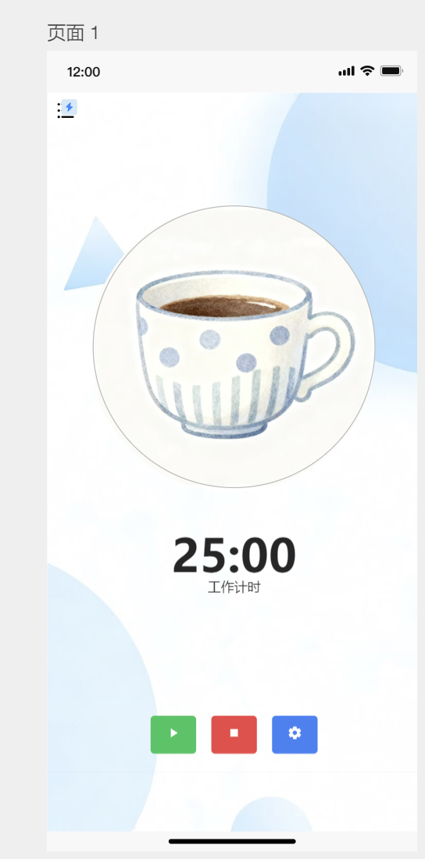
主界面介绍
快速开始专注
无需繁琐步骤，打开app即可快速开始
强制约束
实时显示专注倒计时，若强行退出将导致本次专注失败且可能触发惩罚。
提供一个需二次确认的机制，允许用户在真正紧急情况下退出专注模式，并记录退出行为。

Slide 6
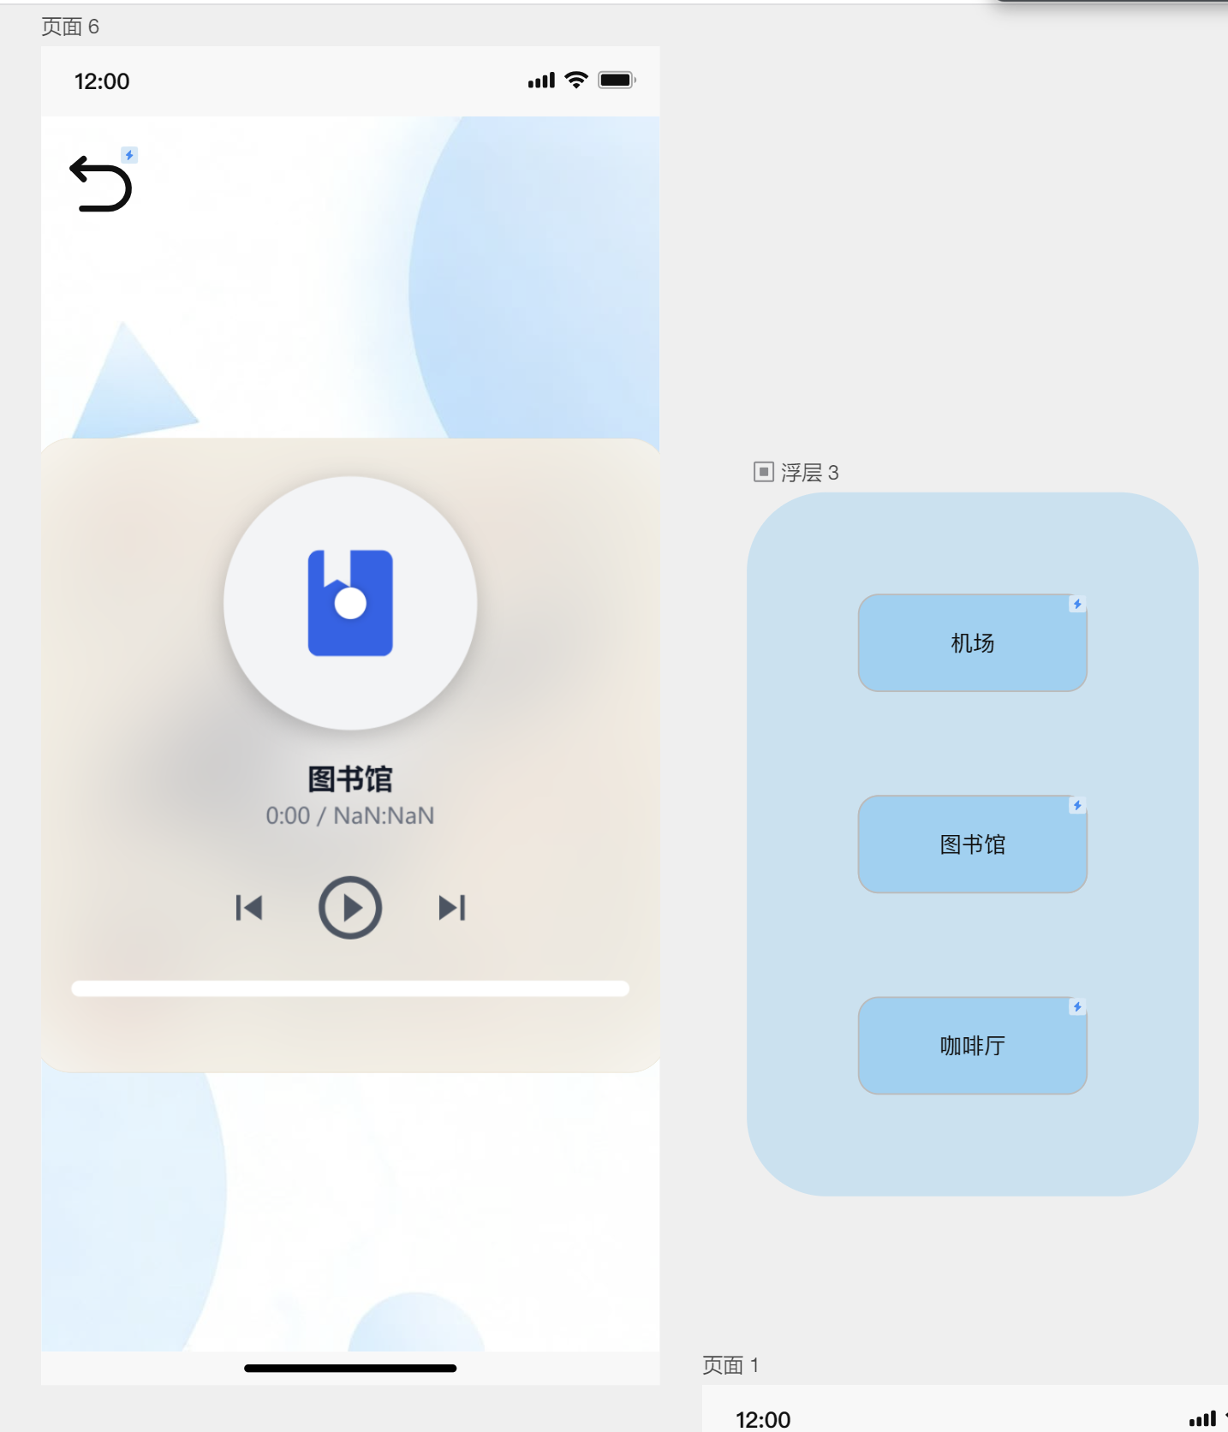
场景介绍
多种场景选择
用户可在多个预设场景中选择，并播放对应的高品质环境白噪音。
白噪音播放器
播放环境白噪音，让用户体验身临其境之感，学习工作不孤单

Slide 7
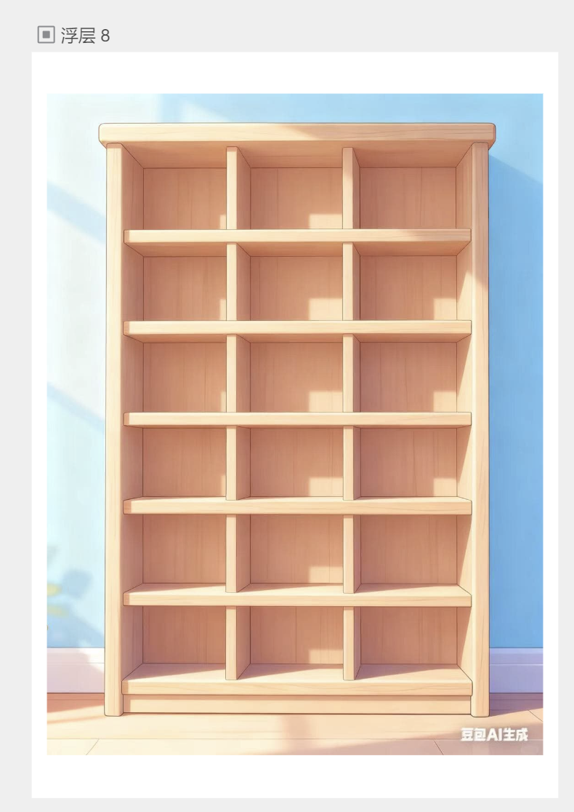
成就介绍
场景主题奖励收集
根据专注时长和资源，解锁对应场景的独特收集品。
成就与徽章系统
通过累积专注总时长或完成特定挑战，授予用户徽章和成就，满足收集欲和荣誉感。

